Slide 1
THIẾT KẾ HỆ THỐNG GHI CHÚ CÁ NHÂN ỨNG DỤNG CÔNG NGHỆ WEB ĐỘNG
Giảng viên hướng dẫn: ThS. Nguyễn Ngọc Đan Thanh
Sinh viên thực hiện: Trương Truyền Phúc Minh

Slide 2
Nội dung
1. Lý do chọn đề tài
2. Mục tiêu & phạm vi
3. Tổng quan
4. Thiết kế dữ liệu
5. Thiết kế xử lý
6. Thiết kế giao diện
7. Kết quả đạt được
8. Kết luận & hướng phát triển

Slide 3
1. Lý do chọn đề tài
Trong thời đại công nghệ số hiện nay, nhu cầu ghi chú của mọi người ngày càng cần thiết và ghi chú truyền thống khó quản lý được. Từ đó, em lựa chọn đề tài “Thiết kế hệ thống ghi chú cá nhân trực tuyến ứng dụng công nghệ web động” nhằm tạo ra một hệ thống ghi chú có thể truy cập mọi lúc, mọi nơi thông qua trình duyệt web.

Slide 4
2. Mục tiêu & phạm vi
a. Mục tiêu:
Xây dựng website hệ thống ghi chú cá nhân
Hỗ trợ các thao tác thêm, tạo, sửa, xóa ghi chú
Lưu trữ và quản lý thông tin người dùng
b. Phạm vi:
Người dùng cá nhân
Hoạt động trên web

Slide 5
3. Tổng quan
Hệ thống ghi chú cá nhân trực tuyến là một ứng dụng web cho phép người dùng quản lý các ghi chú cá nhân một cách thuận tiện và hiệu quả. Thông qua hệ thống, người dùng có thể đăng nhập, tạo mới, chỉnh sửa, xóa và khôi phục các ghi chú. Ngoài ra, hệ thống còn hỗ trợ tìm kiếm và phân loại ghi chú bằng nhãn, giúp người dùng dễ dàng tra cứu và quản lý thông tin. Giao diện được thiết kế đơn giản, thân thiện, phù hợp với người dùng phổ thông và có thể truy cập ở mọi nơi thông qua trình duyệt web.

Slide 6
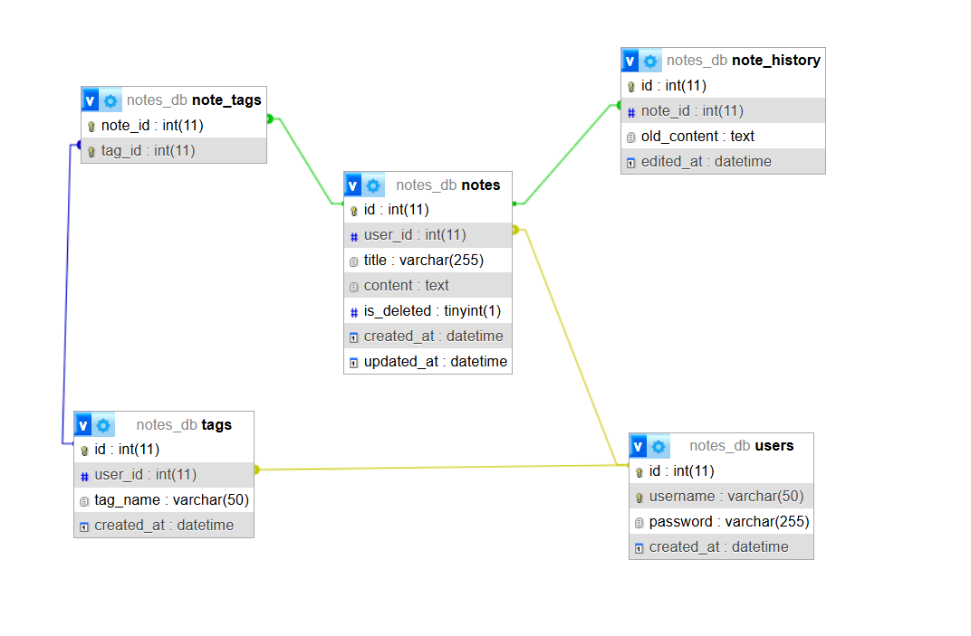
4. Thiết kế dữ liệu
Gồm có 5 bảng: user, notes, tags, note_tags và note_history.

Slide 7
5. Thiết kế xử lý
Thiết kế xử lý mô tả cách hệ thống tiếp nhận, xử lý, phản hồi yêu cầu từ người dùng. Hệ thống đáp ứng được các chức năng theo quy trình:
Đăng ký và đăng nhập
Xử lý ghi chú
Xử lý nhãn
Tìm kiếm ghi chú

Slide 8
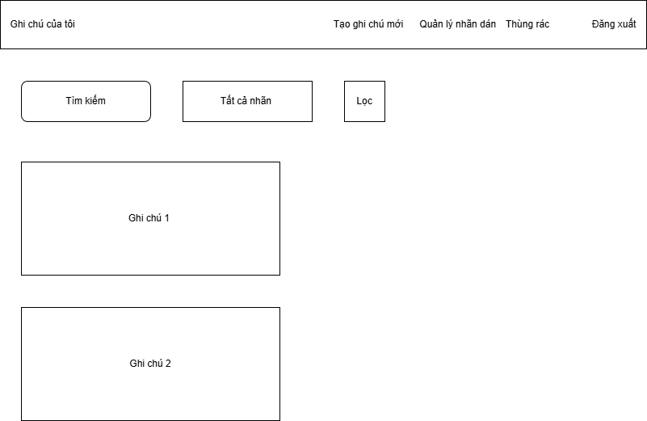
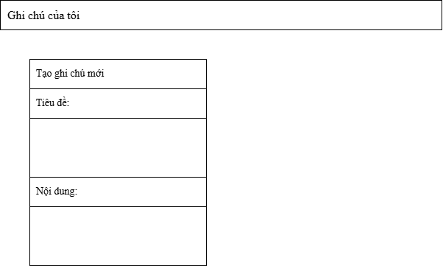
6. Thiết kế giao diện
Hệ thống được tạo ra với giao diện đơn giản, dễ sử dụng, hiển thị danh sách các ghi chú.

Slide 9
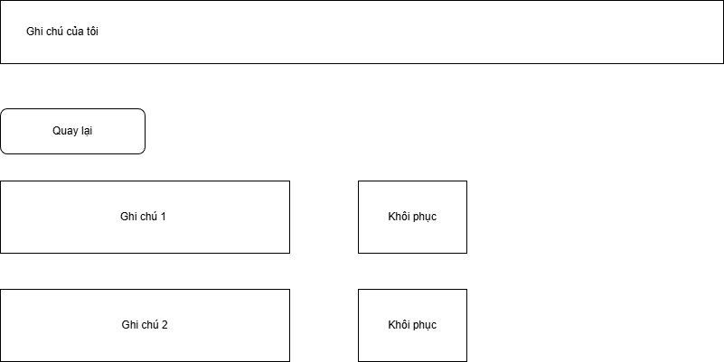
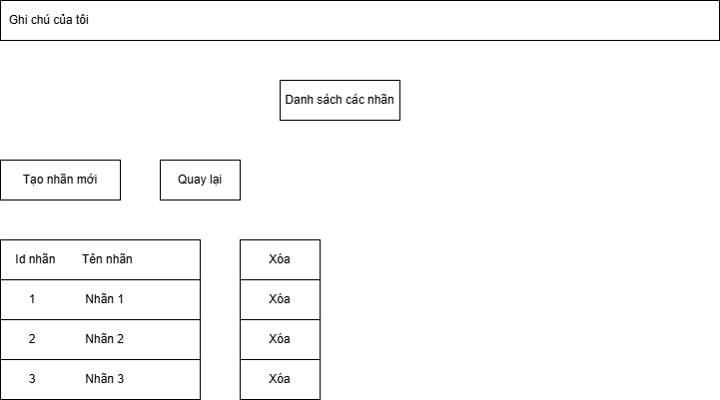
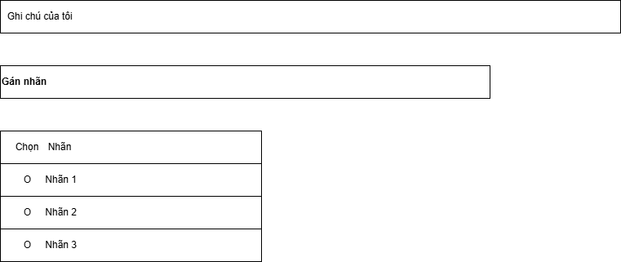
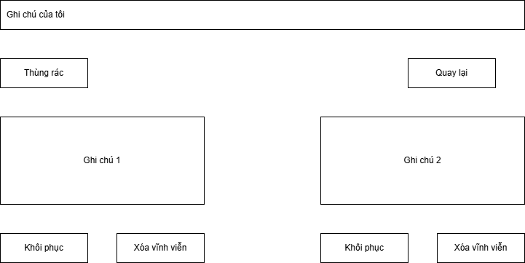

Slide 10
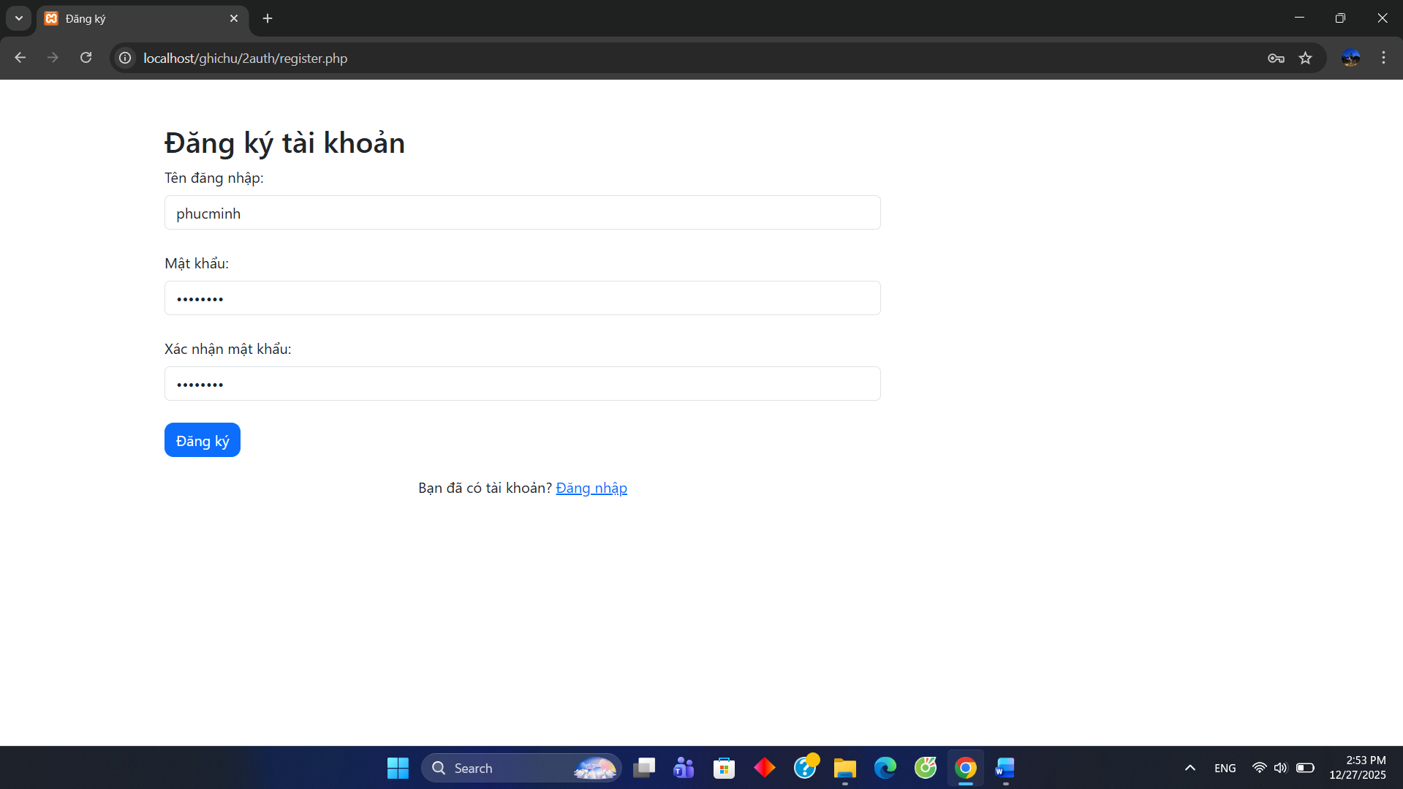
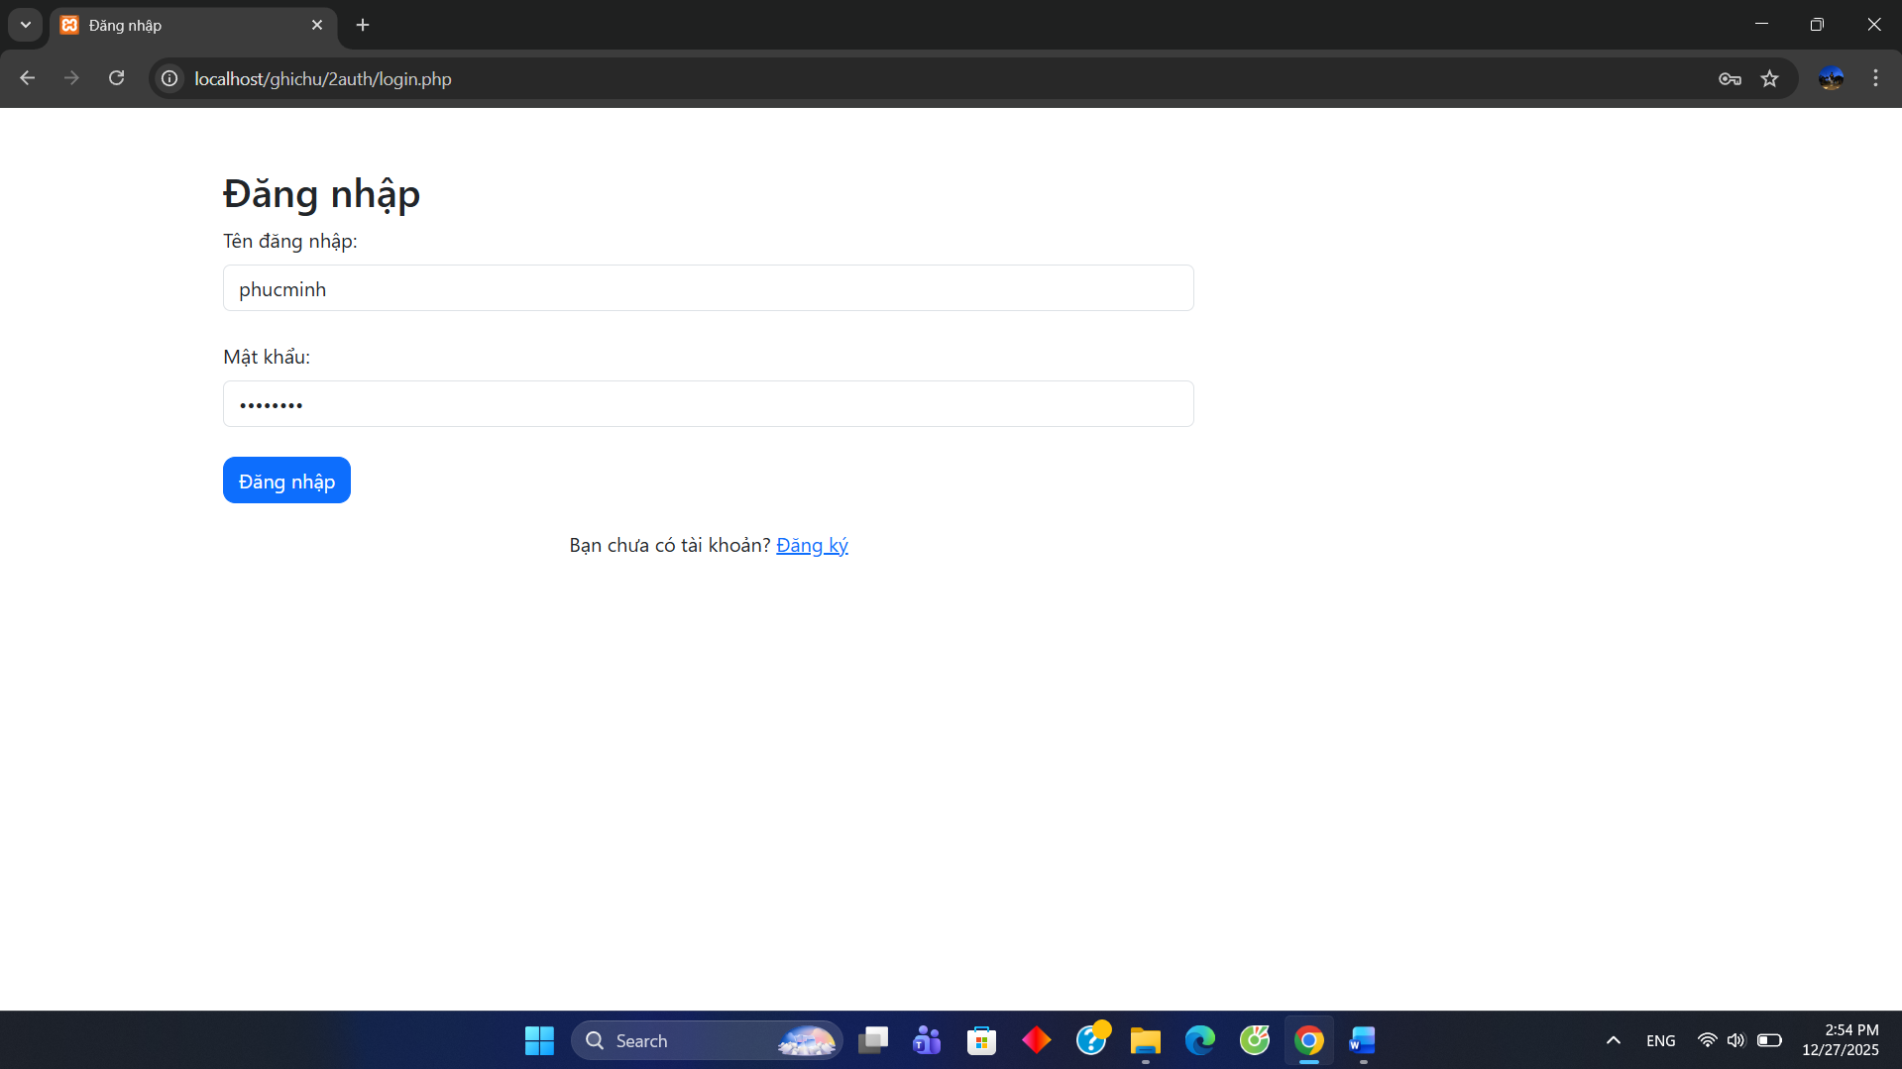
7. Kết quả đạt được
Giao diện hệ thống ghi chú cá nhân trực tuyến được xây dựng theo hướng đơn giản, dễ sử dụng và thân thiện với người dùng. Hệ thống sử dụng HTML để xây dựng cấu trúc trang, CSS và Bootstrap để thiết kế giao diện, đảm bảo tính thống nhất và khả năng hiển thị tốt.

Slide 11
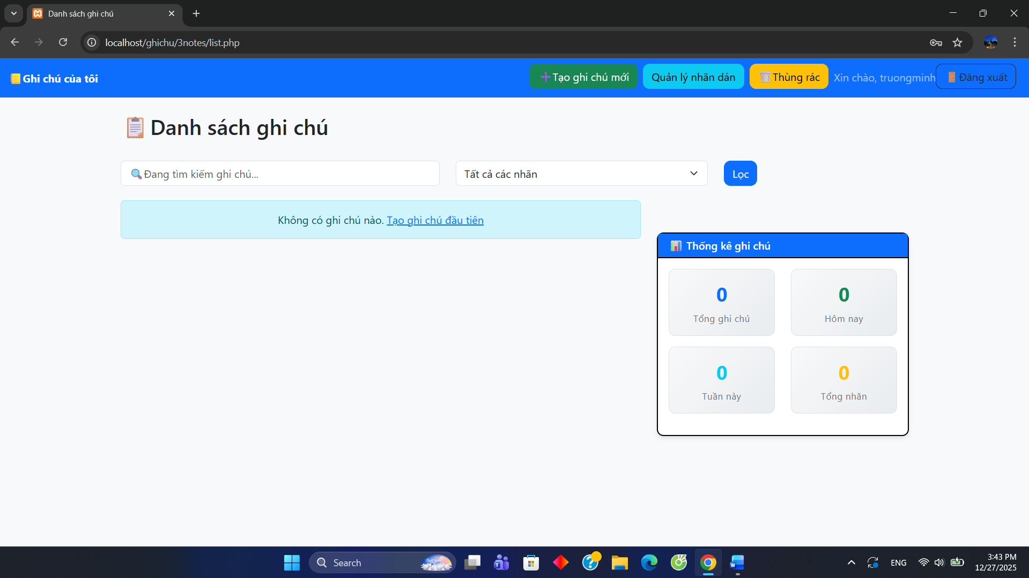
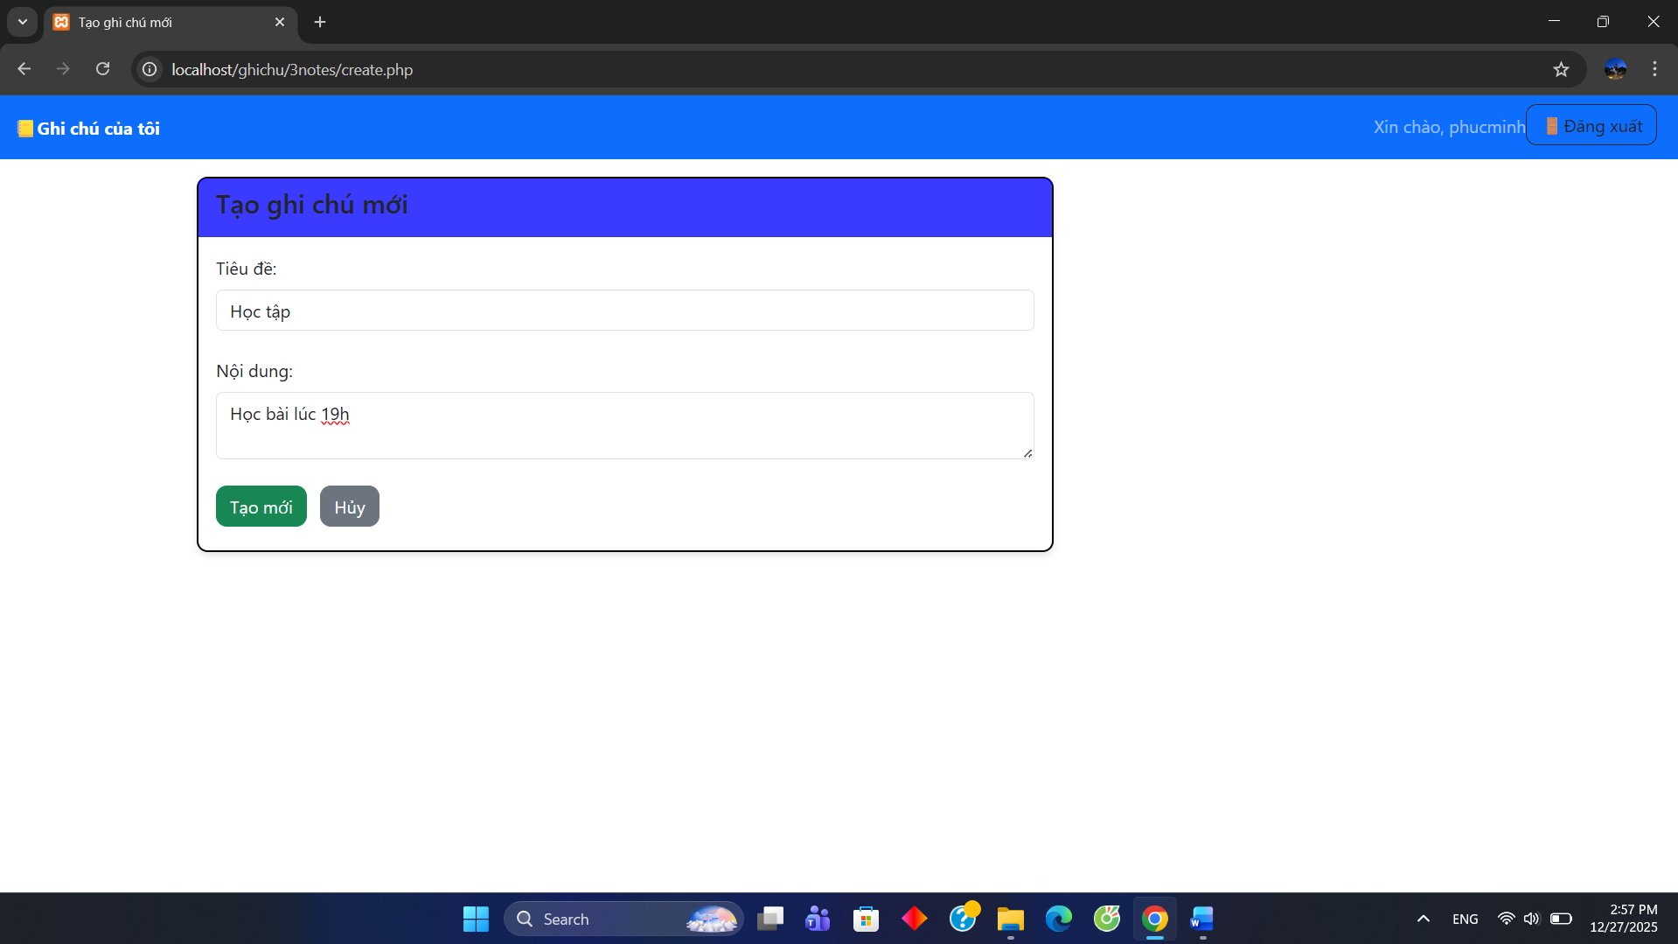
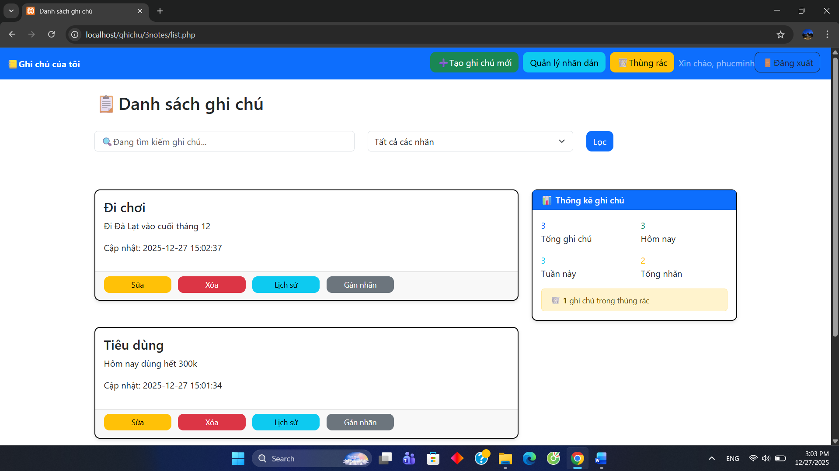
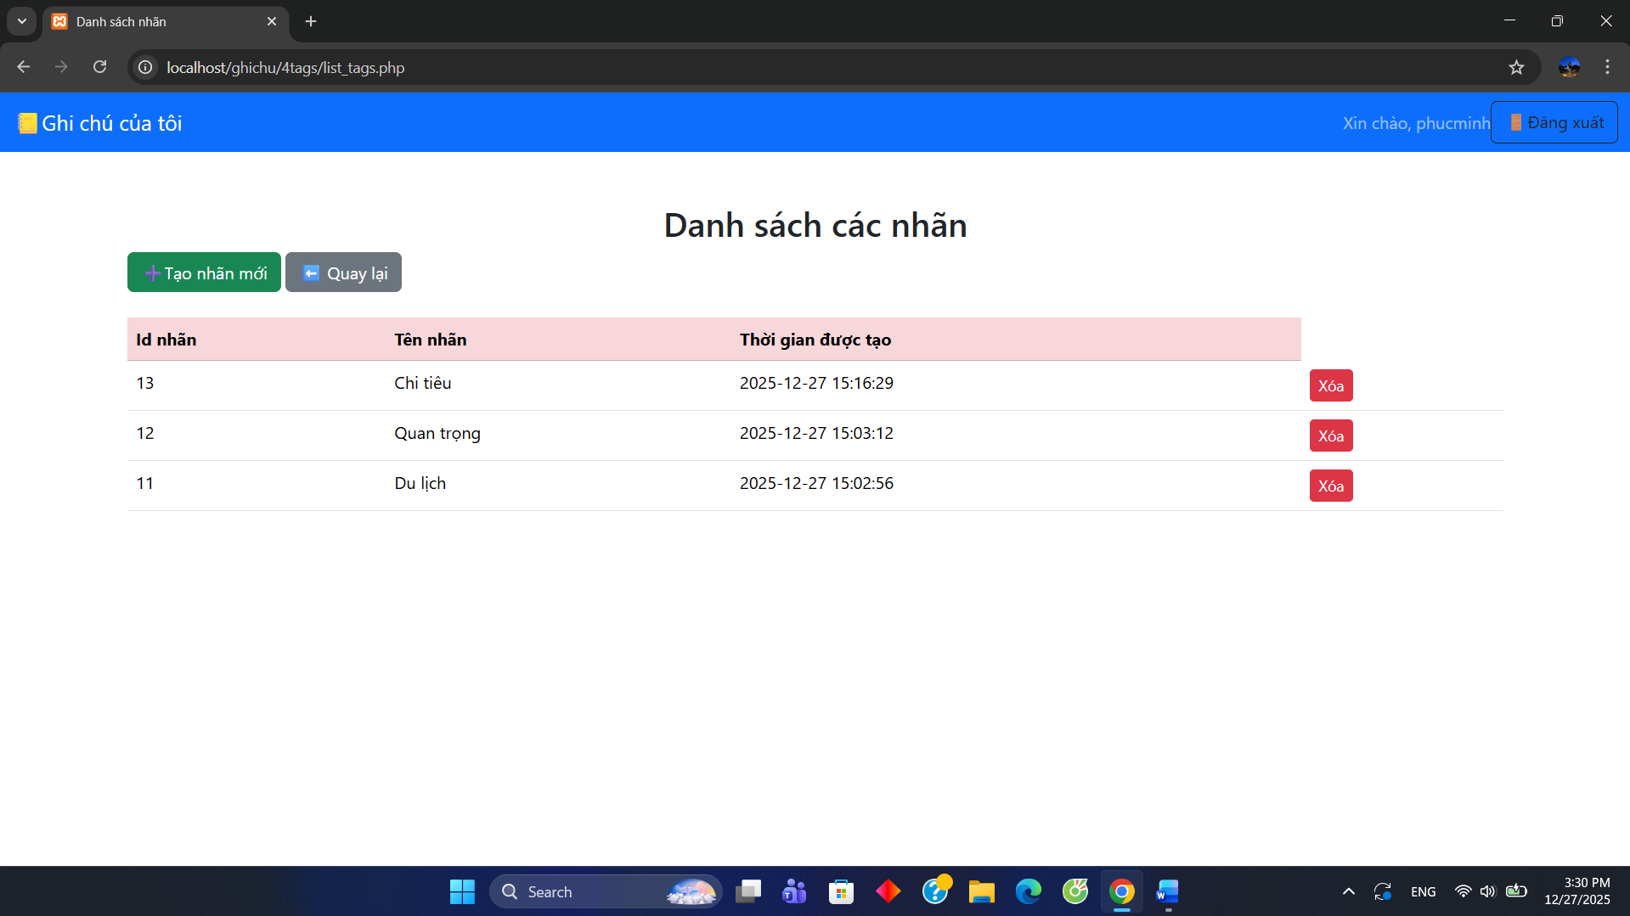

Slide 12
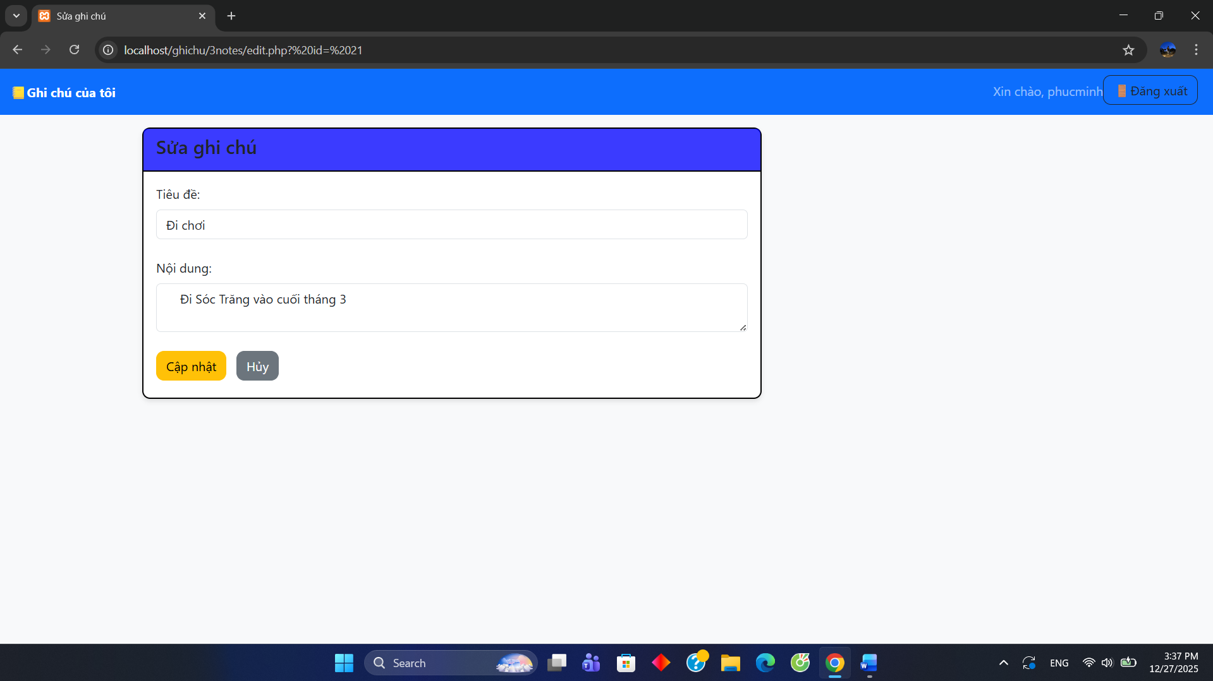
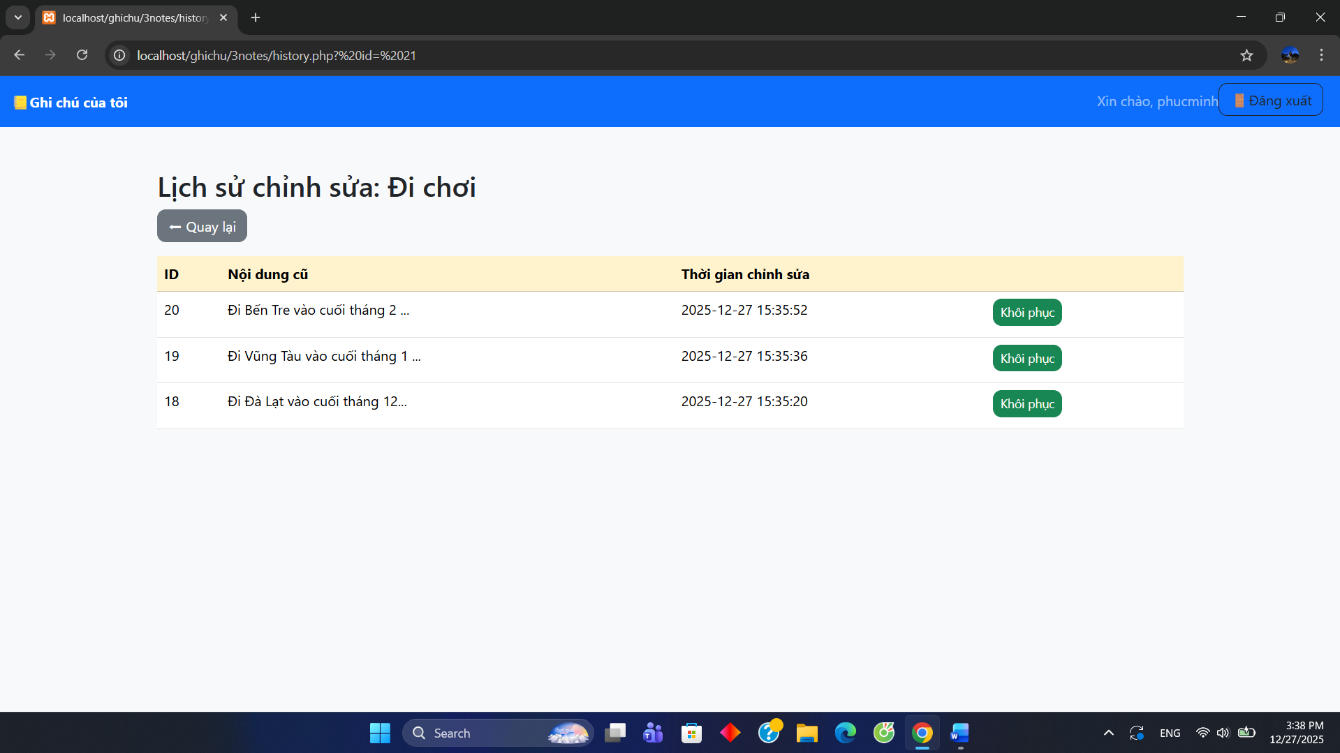
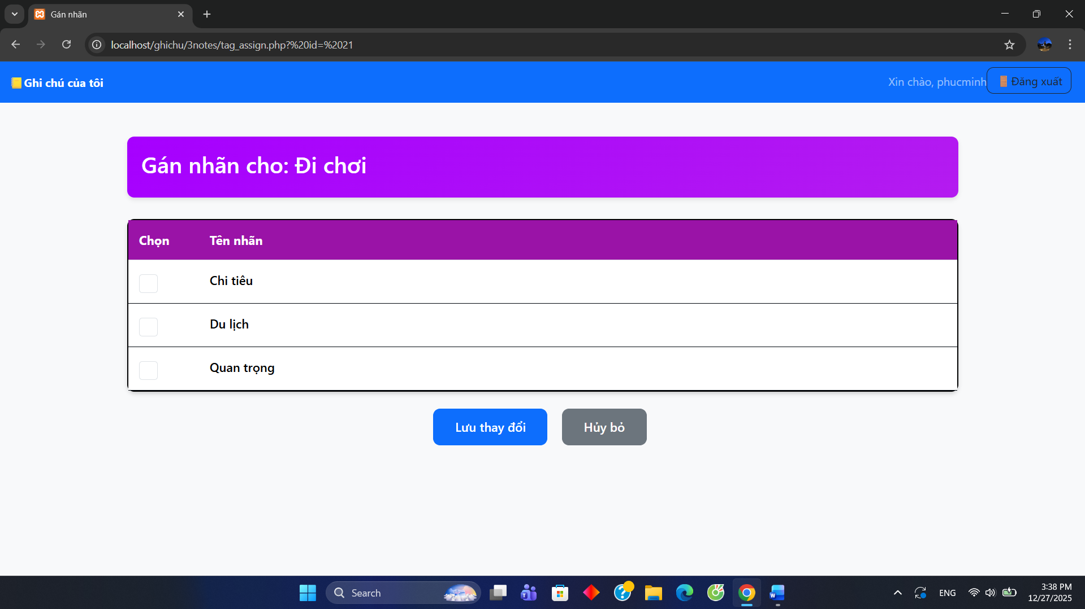
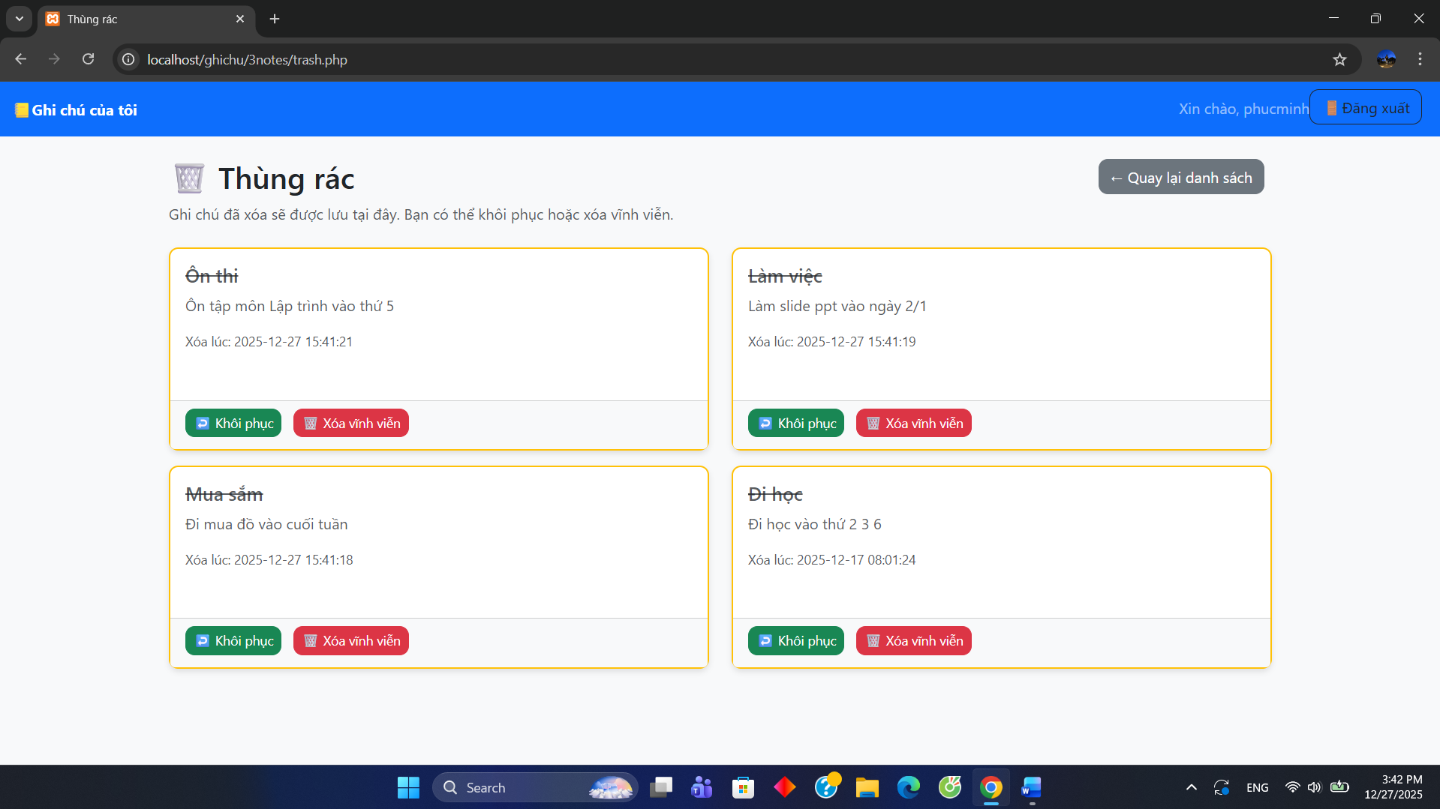

Slide 13
8. Kết luận & hướng phát triển
a. Hạn chế
Chỉ hỗ trợ người dùng cá nhân
Chức năng tìm kiếm và lọc mức cơ bản
Chưa có bảo mật cao như xác thực hai lớp
b. Hướng phát triển
Hệ thống có thể bổ sung chức năng cho phép chia sẻ ghi chú giữa các người dùng
Chức năng tìm kiếm và lọc có thể được nâng cấp

Slide 14


